Slide 1

Água fluido sagrado da vida
em ação
Coleção de decanatos poéticos
(3 tercetos rimados+1 verso livre)
Criação de estilo: Norma Silveira Moraes
Apresentação e composição
Norma Aparecida Silveira de Moraes
Divulgação
Norma Silveira Experimentais Poéticos
www.normasilveiramoraes.recantodasletras.com.br
www.sergrasan.com.br
Para abrir cada página clique ENTER

Slide 2

Água: vida que brota...
Água magnetismo tão sagrado
Em seu reino tão transformado
Vidas que brotam, no solo aguado
Vida que libera fluido de energia
De Deus cobrindo tudo de alegria
Água que libera tanta sabedoria
Água que gotas da nascente
Olho-d’água tão borbulhante
Enchendo os rios tão flutuantes
Fazendo tanta vida nascer na terra
Esta Foto de Autor Desconhecido está licenciado em CC BY-NC-ND

Slide 3
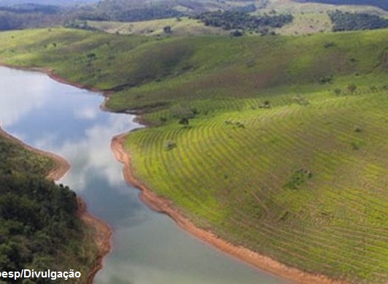
Água é vida e cura
Água limpa e transparente
Fluido sagrado da mente
Vida que corre abundantemente
Água gostas de diamante
Pureza, alimento importante
Liquido precioso e viajante
Água que cura a terra
Que nasce tão limpa na serra
Serpenteia, é vórtice que se encerra
Água fluido precioso da vida
Esta Foto de Autor Desconhecido está licenciado em CC BY-NC

Slide 4

Água fluido sagrado
Água a vida de liberdade
Tão solta, infinita preciosidade
Da vida em ricas possibilidades
Água que cura, limpa e purifica
Água tão preciosa que liquidifica
Água fluido que brota a vida
Água que tudo faz verdejar
Água que mata a sede, faz limpar
Água sagrada, vem abundar
Rendo gratidão por existires
Esta Foto de Autor Desconhecido está licenciado em CC BY-NC-ND

Slide 5
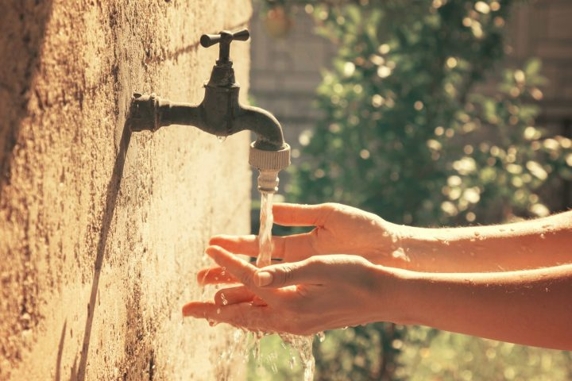
Água que verdeja a terra
Venho aqui tributo render
Toda a vida venho aqui agradecer
A Deus a vida que viemos receber
A Divina presença da vida
Que brota com a nascente querida
Cada gota de diamante é Divina
Água de Deus é a perfeita sabedoria
Dela provém toda vida e energia
Aliada aos três elementos em sintonia
Água que faz brotar a vida abundante
Esta Foto de Autor Desconhecido está licenciado em CC BY

Slide 6

Água líquido precioso
Que faz a vida tão fortalecida
Em cada canto tão bela e florida
Faz a terra ficar tão colorida
Líquido tão doce e tão precioso
Celebrado por Deus tão Bondoso
Faz nascer cada broto vigoroso
Água que vai tudo purificando
Vai milagrosamente transformando
Cada vida que vai germinando
Água; preciosas gotas de diamante
Esta Foto de Autor Desconhecido está licenciado em CC BY-SA

Slide 7
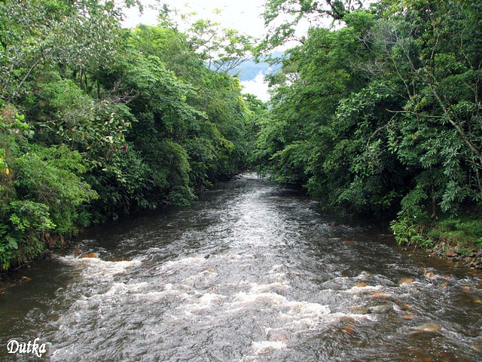
AGUA: LUZ, VIDA E AMOR
Água que vai as montanhas rodeando
Vai cada semente e vida regando
Água que mata a sede, vai curando
Água é vida de Deus iluminando
Vai a terra protegendo, abençoando
Água em sintonia vai pelejando
Água doce néctar de possibilidade
Água doce néctar de oportunidades
Água reina aqui com a sua verdade
Água simboliza a vida e liberdade
Esta Foto de Autor Desconhecido está licenciado em CC BY-NC-ND

Slide 8
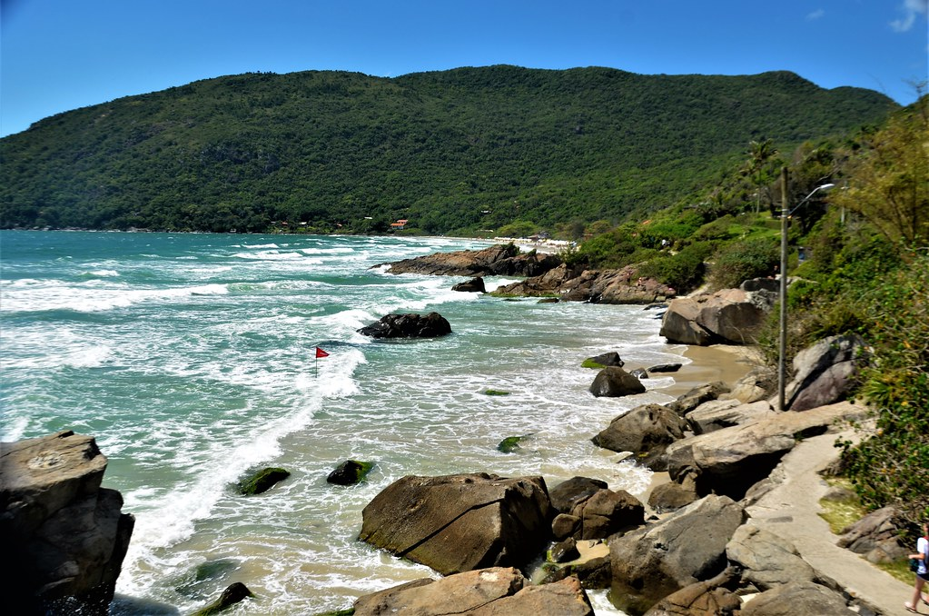
ÁGUA SAGRADA E DIVINA
Água é vida tão essencial
Da mente e do corpo em geral
Saúde e presença de Deus universal
Água se expressa na prosperidade
Água a abundância da santidade
Alegria Divina, mais perfeita verdade
Água de Deus é a perfeita vibração
De vida, de cura, de ser, de missão
Água que dá refúgio na solidão
Água que brota em cada nascente
Que faz germinar toda a semente
Água fluido divino permanente
Agua, ar, fogo e terra unidos em ação
Esta Foto de Autor Desconhecido está licenciado em CC BY-ND

Slide 9

Á água é vida dinâmica
Com os três elementos em sintonia
É de Deus toda a criação e sabedoria
Fica registrada nesta minha poesia
Tudo o que penso em agradecimento
A água alivia todo padecimento
É ela o mais precioso elemento
Sem ela a vida seca e não germina
Nascemos da água que é vitamina
Ela deve ser cuidada, nossa menina
Da vida é rainha, é toda abençoada

Slide 10
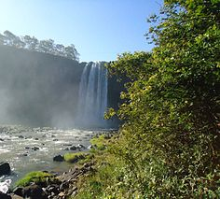
Água fluido sagrado da vida
em ação
Coleção de decanatos poéticos
(3 tercetos rimados+1 verso livre)
Criação de estilo: Norma Silveira Moraes
Apresentação e composição
Norma Aparecida Silveira de Moraes
Imagens do google imagens
Musica Co quest paradise
Divulgação
Norma Silveira Experimentais Poéticos
www.normasilveiramoraes.recantodasletras.com.br
www.sergrasan.com.br
22/03/2022
Esta Foto de Autor Desconhecido está licenciado em CC BY-SA

